Slide 1

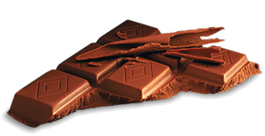
hakkındaki gerçekler…
ﻙ
Çikolata

Slide 2
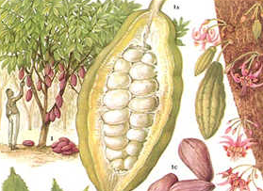
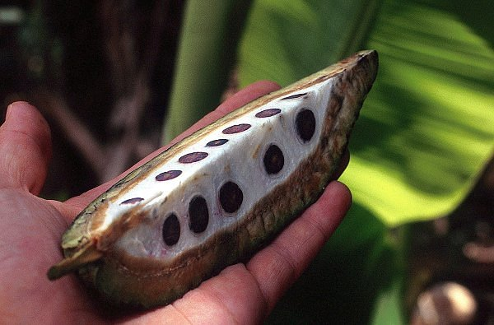
Çikolata, kakao bitkisinin tanelerinden elde edilir.
Bu taneler sebze sınıfına girer…

Slide 3
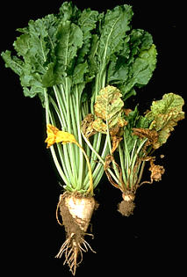
Şeker, şeker pancarından elde edilir.
Şeker pancarı sebze sınıfına girer.

Slide 4
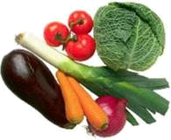
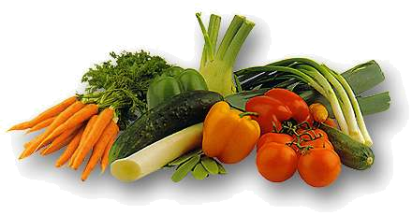
Bu yüzden, çikolata sebze sınıfına girer.

Slide 5
Teoriyi biraz daha geliştirelim…

Slide 6
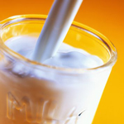
Çikolata, süt içerir.
Bu yüzden çikolata sağlıklıdır!

Slide 7
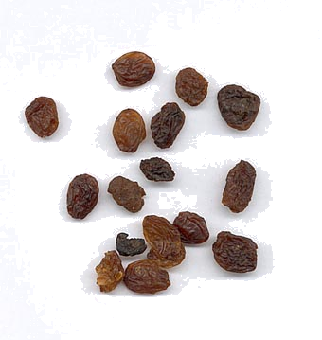
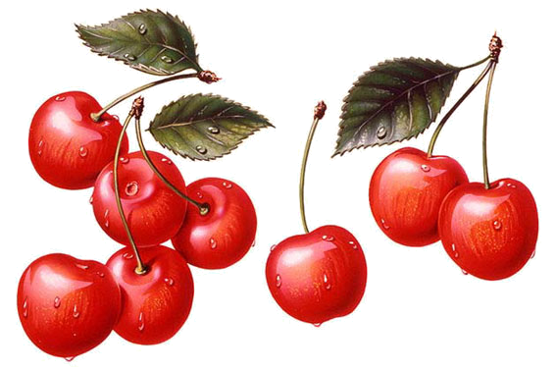
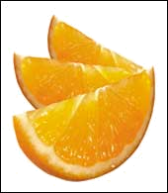
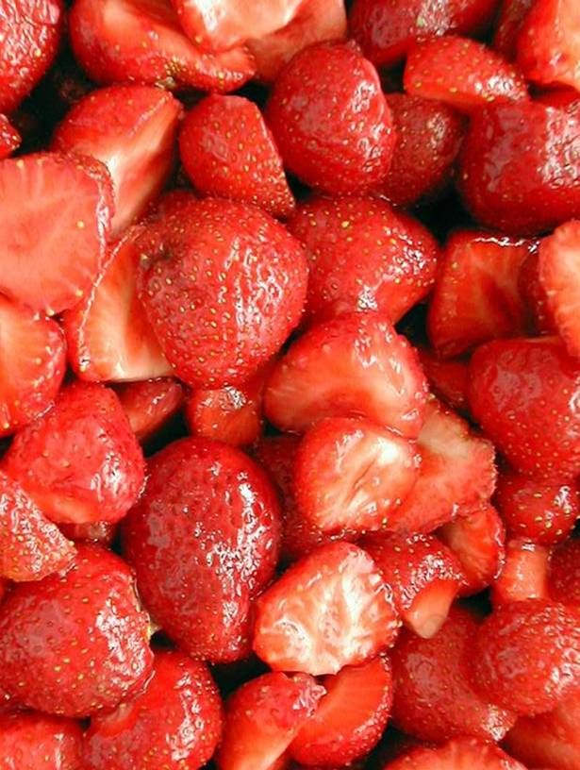
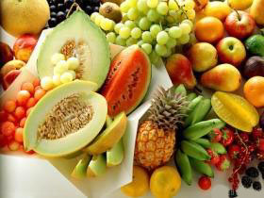
Çikolata’nın içinde kuru üzüm, kiraz, portakal kabuğu ve çilek vardır.
bunlar meyve sınıfına girer,
yani istediğiniz kadar yiyebilirsiniz…

Slide 8
Çikolata strese iyi gelir…

Slide 9
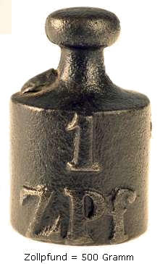

Bu dosyayı 4 kadına gönderin ve 2 kilo verin…

Slide 10

Bu dosyayı tanıdığınız tüm çikolata seven kadınlara gönderin.
Ve 5 kilo verin…

Slide 11

Eğer silerseniz 10 kilo alacaksınız!!!

Slide 12
Bu yüzden yolluyorum…
Risk almak istemem!

Slide 13
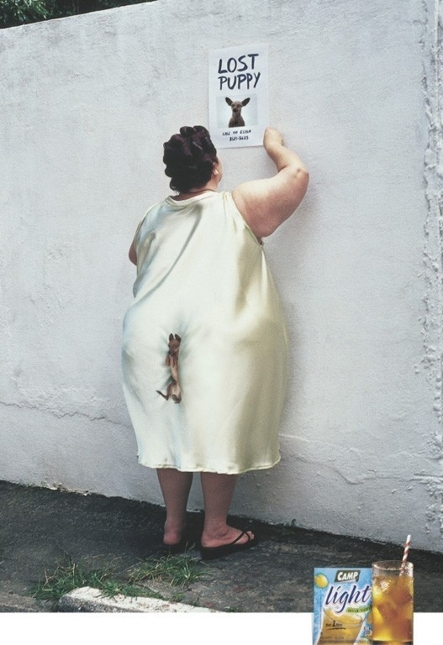
“sonum böyle
olabilir”

